Slide 1
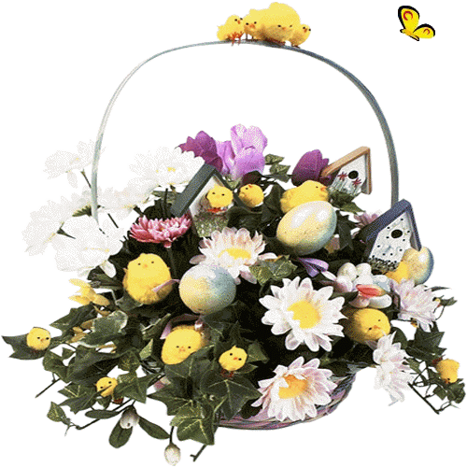
TRƯỜNG THCS MỸ CHÂU
CHÀO CÁC EM HỌC SINH VÀO TIẾT HỌC
MÔN CÔNG NGHỆ - LỚP 6
GIÁO VIÊN: BÙI THỊ NHUNG

Slide 2
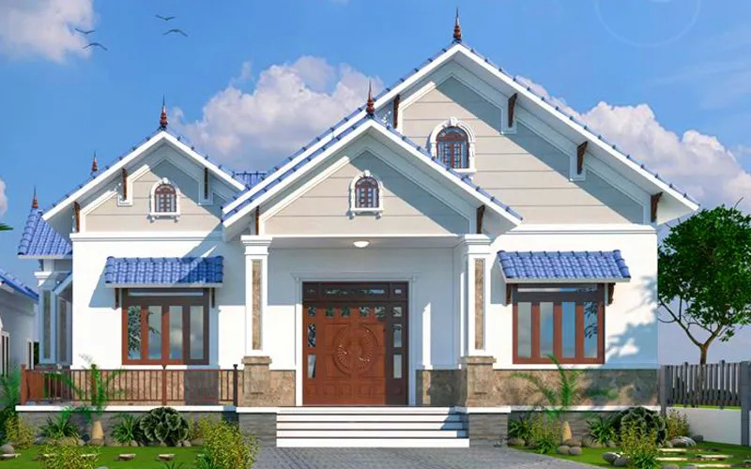
BÀI 1: KHÁI QUÁT VỀ NHÀ Ở

Slide 3
Kiến thức trọng tâm
1. Nêu được vai trò của nhà ở
2. Nêu được đặc điểm chung của nhà ở; nhận biết được một số kiến trúc nhà ở đặc trưng của Việt Nam

Slide 4
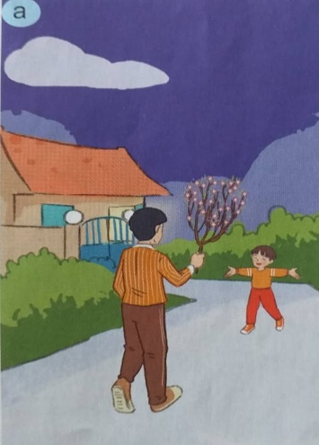
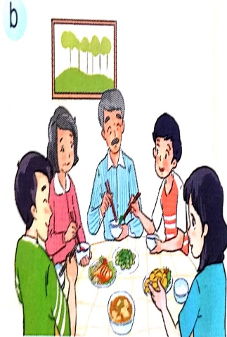
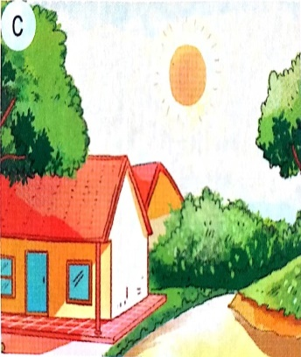
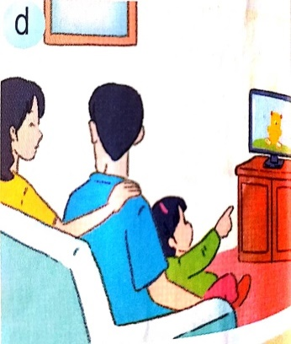
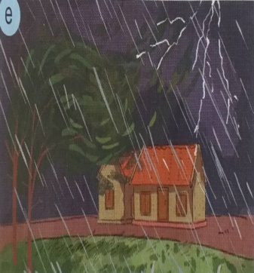
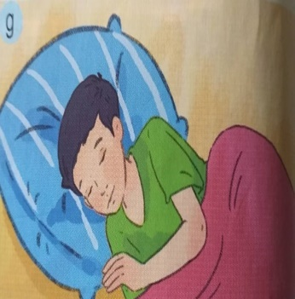
I. VAI TRÒ CỦA NHÀ Ở
GV cho HS các nhóm quan sát hình ảnh.
GV đặt câu hỏi hoạt động nhóm:

Slide 5
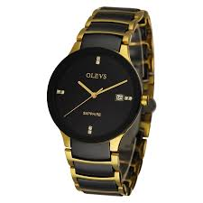
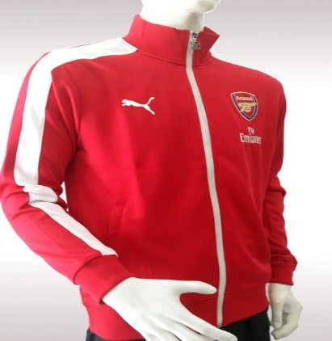
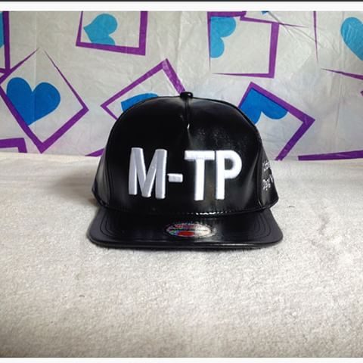
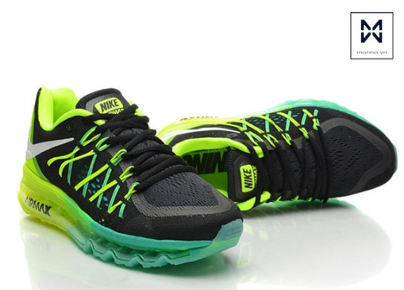
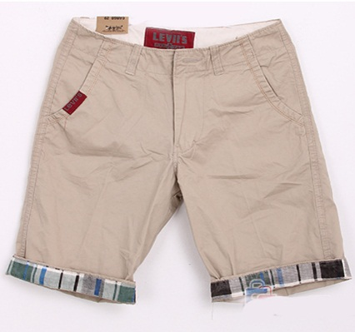
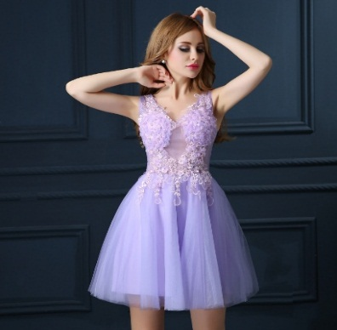
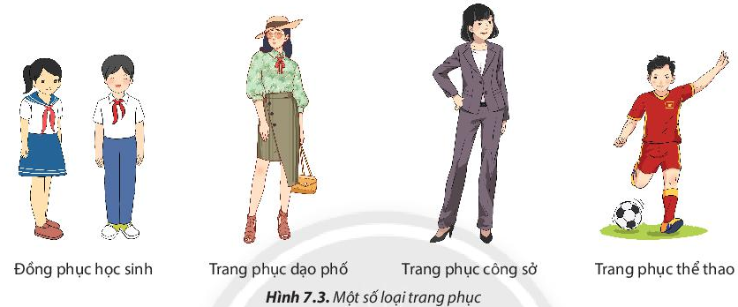
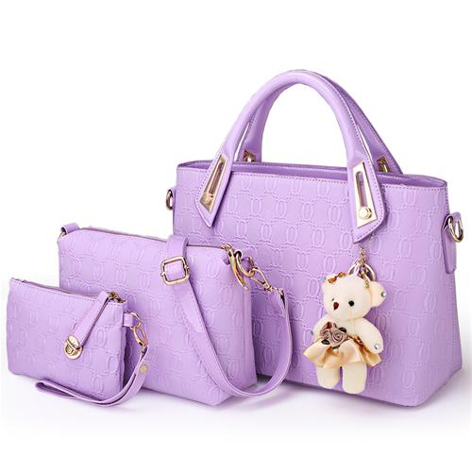
? Kể tên những vật dụng có trong hình? Theo em vật dụng nào là quang trọng nhất? Vì sao?
A – mũ
B – đồng hồ
C – áo khoác
I – giày
G – quần
D – dây chuyền
E – áo váy
F – giỏ xách

Slide 6
I. VAI TRÒ CỦA TRANG PHỤC
? Trang phục là gì
Trang phục bao gồm các loại quần áo và một số vật dụng khác đi kèm như mũ, giày, tất, khăn choàng... Trong đó quần áo là những vật dụng quan trọng nhất.

Slide 7
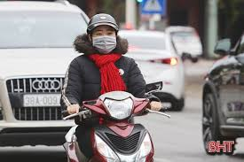
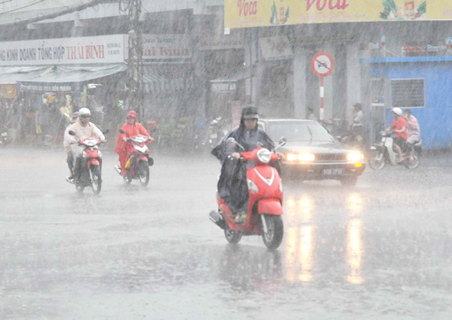
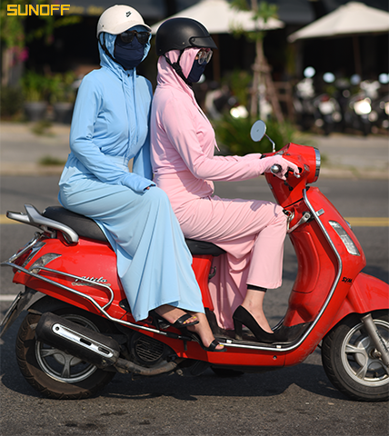
A
Quan sát một số hình ảnh: Em hãy cho biết: Trang phục có vai trò gì ? Cho ví dụ?
B
C

Slide 8
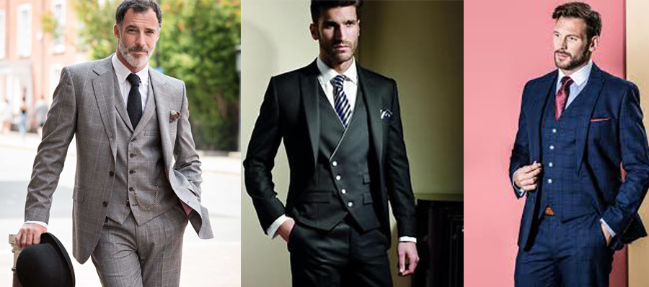
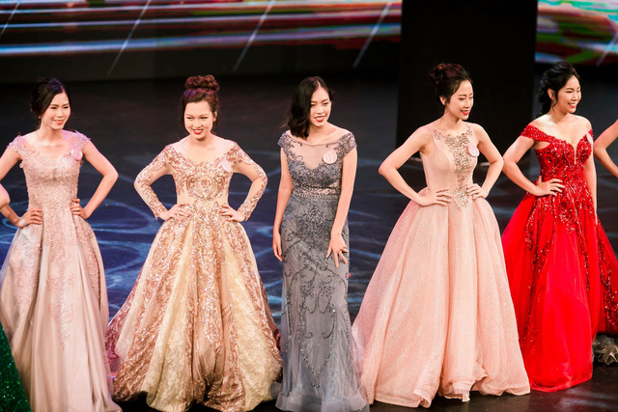
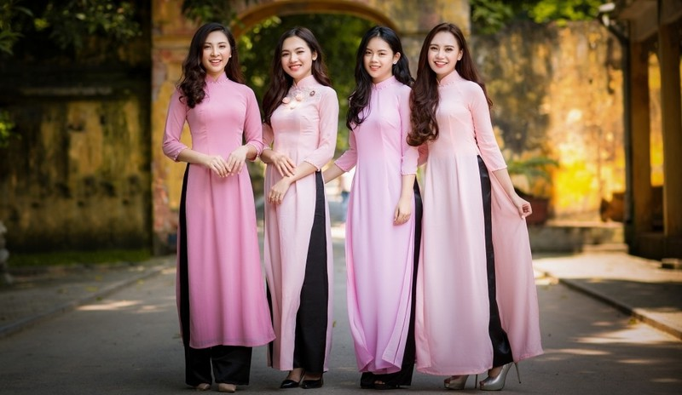
Quan sát một số hình ảnh: Em hãy cho biết: Trang phục có vai trò gì ? Cho ví dụ?
D
E
G

Slide 9
I. VAI TRÒ CỦA TRANG PHỤC
- Vai trò bảo vệ cơ thể tránh tác hại của môi trường.
Vd: Tránh nắng, mưa, bụi....
- Vai trò làm đẹp cho con người trong mọi hoạt động.
Vd: Đi liên hoan, đi sinh nhật, đi chơi, lao động, đi học....

Slide 10
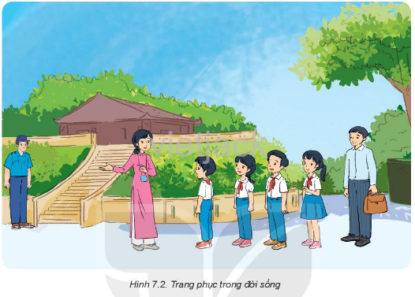
Cho biết nhân vật trong hình sử dụng trang phục gì? Nêu vai trò của các bộ trang phục đó?

Slide 11
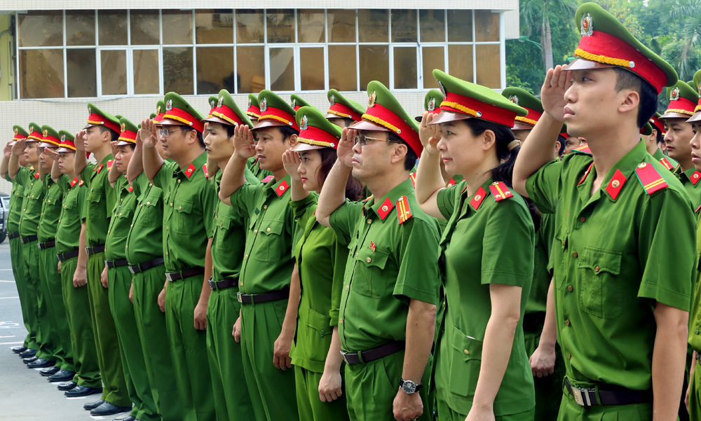
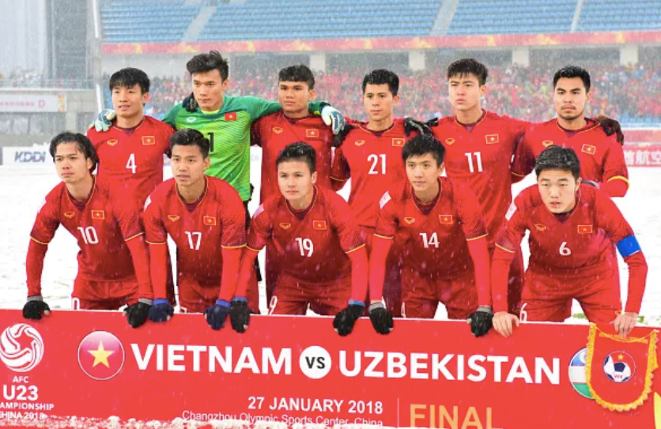
? Qua trang phục của hai hình ảnh dưới đây cho biết điều gì?

Slide 12
Qua trang phục, còn có thể biết được một số thông tin cơ bản về người mặc như sở thích, nghề nghiệp…..
Liên hệ thực tiễn và kể tên một số nghề cần trang phục đặc biệt. Những bộ trang phục đó được sử dụng với vai trò gì?
Một số nghề cần trang phục đặc biệt như bác sĩ, y tá, bộ đội, công an...
Những bộ trang phục đó được sử dụng để phân biệt các ngành nghề, tiện lợi cho quá trình sử dụng và phù hợp với đặc điểm công việc của họ.

Slide 13
Một số nghề cần trang phục đặc biệt như bác sĩ, y tá, bộ đội, công an...
Những bộ trang phục đó được sử dụng để phân biệt các ngành nghề, tiện lợi cho quá trình sử dụng và phù hợp với đặc điểm công việc của họ.

Slide 15
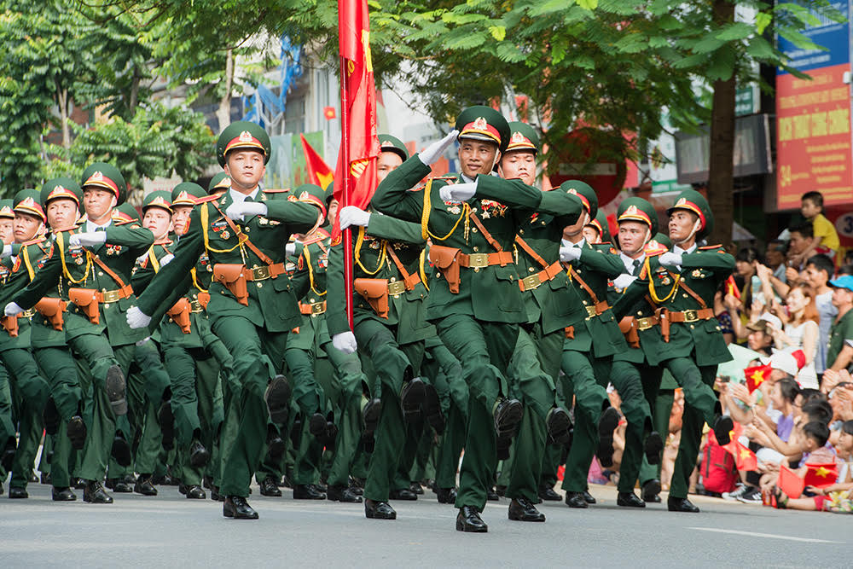

Slide 16
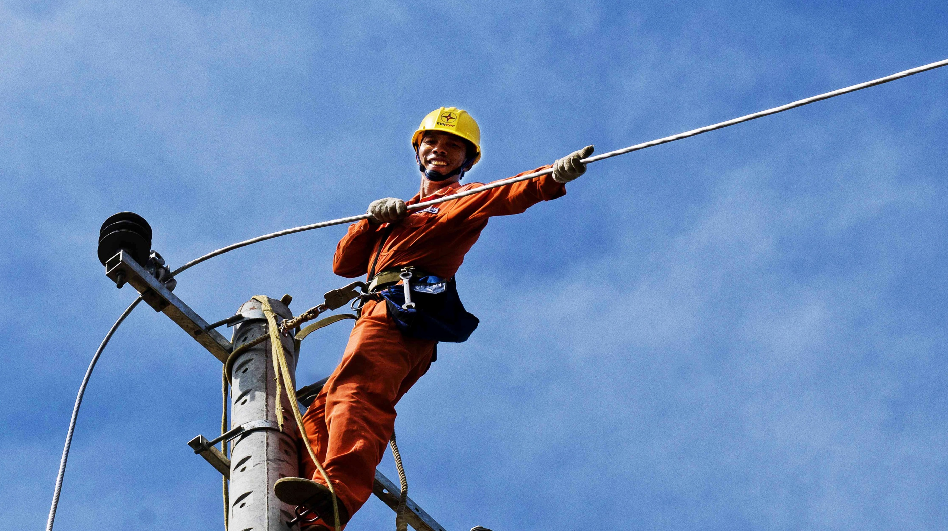

Slide 17
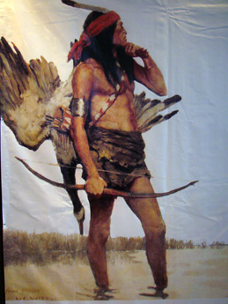
Em hãy nhận xét về 2 hình này?
Quần áo thời xưa :
Đơn giản,không cầu kì.
Quần áo thời nay:
Đa dạng, phong phú.

Slide 18
II. MỘT SỐ LOẠI TRANG PHỤC

Slide 19
Hình 7.3 Phân loại trang phục
TRANG PHỤC
Theo thời tiết
Theo công dụng
Theo lứa tuổi
Theo giới tính
Trang phục mặc lót
Trang phục mùa lạnh
Trang phục trẻ em
Trang phục nam
TP thường ngày
Trang phục lễ hội
Trang phục người đứng tuổi
Trang phục mùa nóng
Trang phục nữ
Đồng phục
TP bảo hộ lao động
Trang phục thể thao

Slide 20
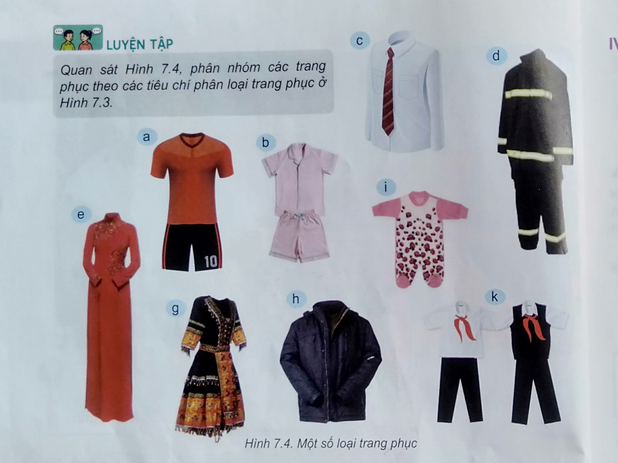

Slide 22
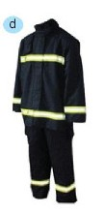
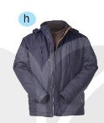
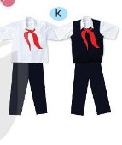
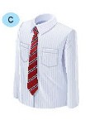
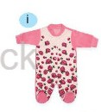
Trang phục theo giới tính:
+ Trang phục nam
+ Trang phục nữ

Slide 23
Trang phục theo lứa tuổi:
+Trẻ em
+ Thanh niên
+ Trung niên

Slide 24
Trang phục theo thời tiết :
+ Mùa nóng
+ Mùa lạnh

Slide 25
- Trang phục theo công dụng:
+ Mặc thường ngày
+ Lễ hội
+ Thể thao
+Đồng phục
+ Bảo hộ lao động

Slide 26
A
B
TRANG PHỤC THEO THỜI TIẾT

Slide 27
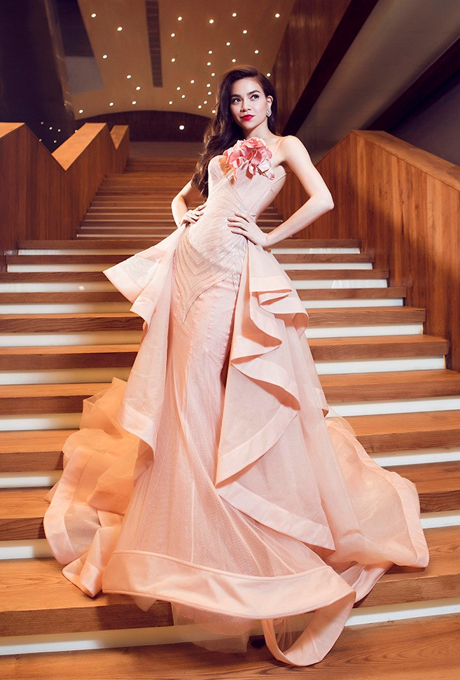
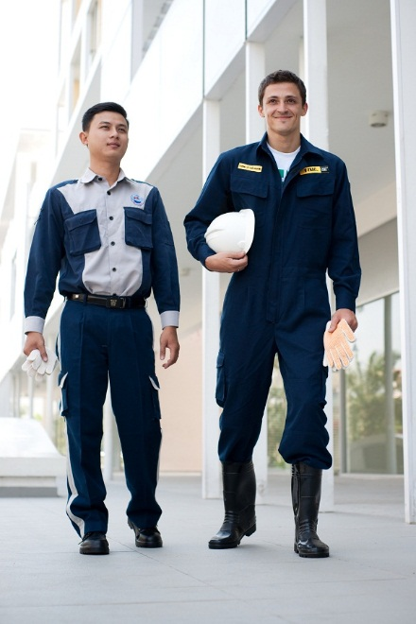
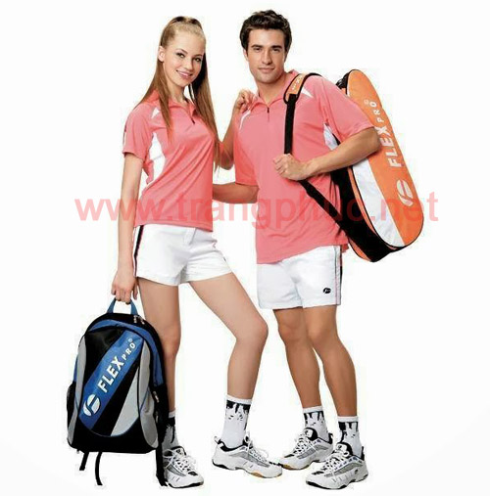
A
B
C
TRANG PHỤC THEO CÔNG DỤNG

Slide 28
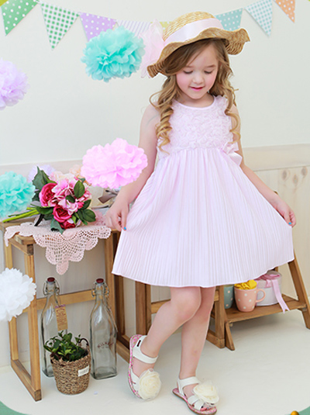
A
B
C
TRANG PHỤC THEO LỨA TUỔI

Slide 29
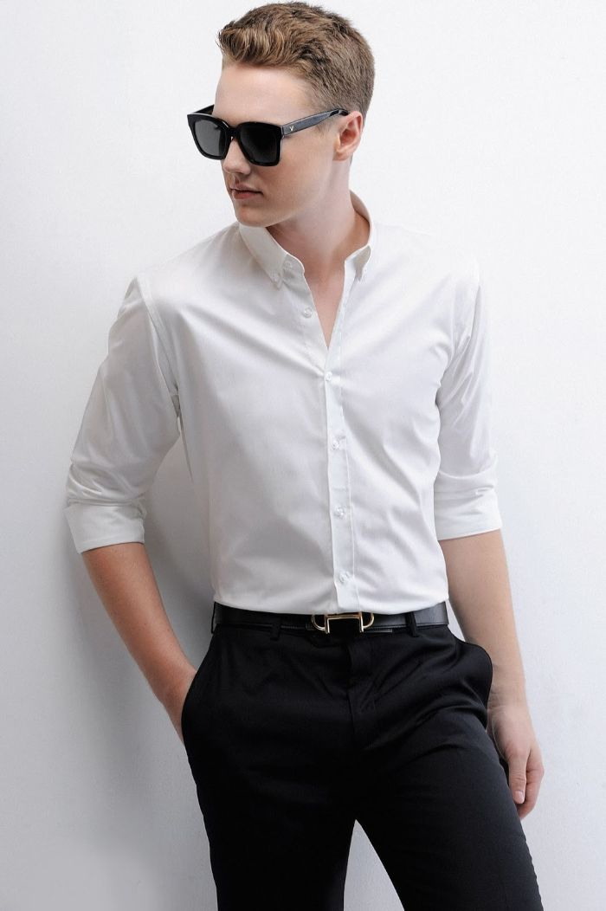
A
B
TRANG PHỤC THEO GIỚI TÍNH

Slide 30
Sau tiết học này các em cần trả lời được các câu hỏi sau:
1. Trang phục là gì?
2. Có các loại trang phục nào?
3. Chức năng của trang phục là gì?

Slide 31
bài dạy kết thúc XIN CHÂN THÀNH CẢM ƠN!
CHÚC CÁC EM THÀNH CÔNG!

